Slide 1

«Эрудит»
Цель -познакомиться с новыми терминами, учиться рассуждать, находить закономерности, тренировать внимание, память.

Slide 2


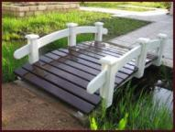
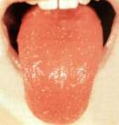
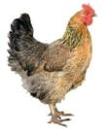
Кто это? Что это?
Есть такое чудо, которое летом бежит, а зимой стоит. Что это?
Не огонь, а жжётся.
Всегда во рту, а не проглотишь. Что это?
Домашняя птица, которая может нести золотые яйца.
По нему можно перейти реку, не замочив ног.
РЕКА
КРАПИВА
ЯЗЫК
КУРИЦА
МОСТ

Slide 3
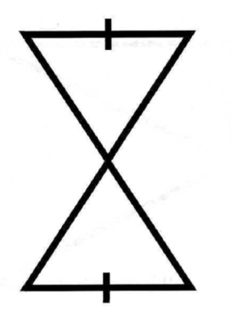


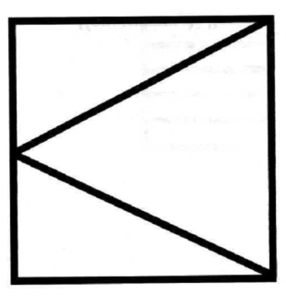
Запомни изображения и зарисуй как можно точнее
ВНИМАНИЕ!

Slide 4




Проверь себя

Slide 5
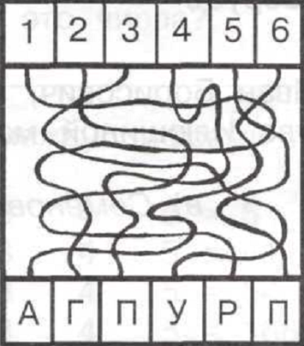
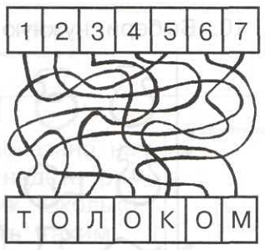
Разгадай зашифрованные слова
ГРУППА
МОЛОТОК

Slide 6



Какие слова зашифрованы в ребусах?
1.
2.
ПЕСОК
НАРОД
3.
ТАРЕЛКА

Slide 7



















Slide 8
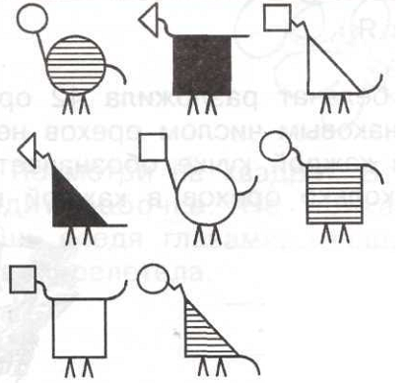
Вставь нужную фигуру

Slide 9

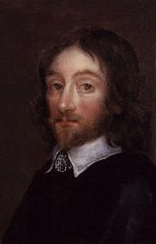
Эрудит – человек, обладающий
эрудицией.
РАЗУМ
ВНИМАНИЕ
ЛОГИКА
ПАМЯТЬ
Альберт Энштейн
Томас Браун

